Slide 1
Laboratório de Computação Gráfica
OpenGL
Centro Universitário da FEI
Curso de Ciência da Computação
Prof. Paulo Sérgio Rodrigues
www.fei.edu.br/~psergio

Slide 2
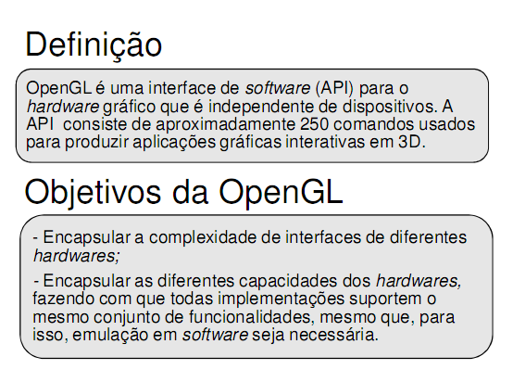
Introdução a OpenGL
O que é o OpenGL
10

Slide 3
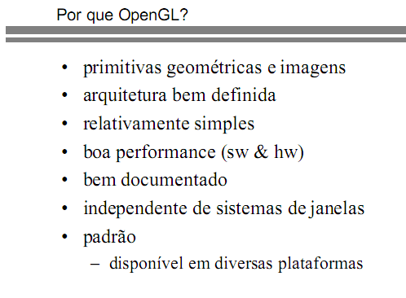
Introdução a OpenGL
O que é o OpenGL
11

Slide 4
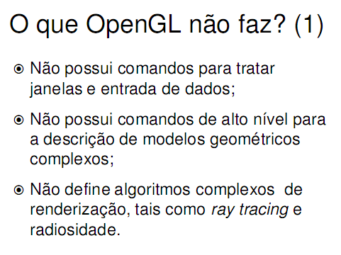
Introdução a OpenGL
12

Slide 5
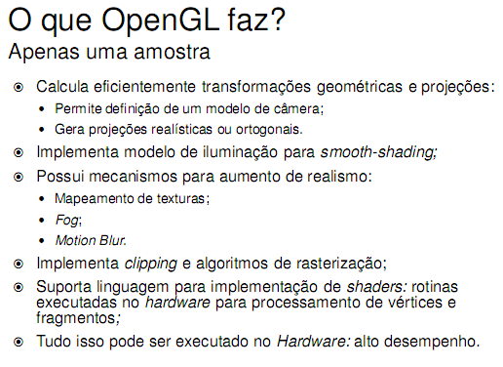
Introdução a OpenGL
13

Slide 6
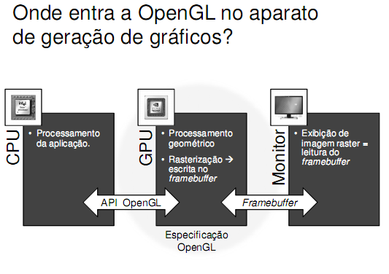
Introdução a OpenGL
14

Slide 7
Bibliotecas
Introdução a OpenGL
GLU - OpenGL Utility Library:
GLUT - OpenGL Utility Toolkit:
BIBUTIL -
16

Slide 8
Bibliotecas
Introdução a OpenGL
GLU - OpenGL Utility Library:
contém várias rotinas que utilizam os comandos OpenGL de baixo nível para executar tarefas como, por exemplo, definir as matrizes para projeção e orientação da visualização, e fazer o rendering de uma superfície. Esta biblioteca é fornecida como parte de cada implementação de OpenGL, e suas funções usam o prefixo glu [Woo 1999].
17

Slide 9
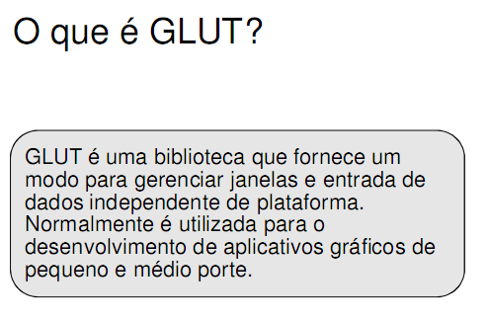
Bibliotecas
Introdução a OpenGL
18

Slide 10
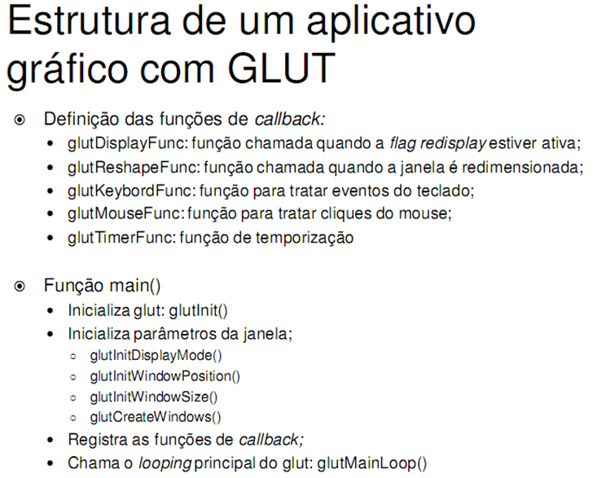
Bibliotecas
Introdução a OpenGL
19

Slide 11
Estrutura Básica de um Programa em OpenGL
Introdução a OpenGL
void funçao_call_back()
{
// definição dos parâmetros
// de desenho
// desenho
}
Módulo de
Funções CallBack
int main(void)
{
//inicialização de Janelas
//Definição de Funções
//de Callback
//Geração de Fluxos
}
Módulo Principal
20

Slide 12
Estrutura de um Programa OpenGL/GLUT
Introdução a OpenGL
#include “GL/glut.h” // headers
// outros headers
void Display(void) { // rotina callback
…..
}
// outras rotinas callback
int main(int argc, char* argv[])
{
glutInit(&argc, argv); // inicialização da glut
glutInitDisplayMode(mode); // modo de inicialização de display
glutCreateWindow(nome da janela); // cria uma janela
glutDisplayFunc(Display); // registra uma função callback
// outras funcoes de Callback
glutMainLoop(); // dispara o loop principal
return 0;
}
24

Slide 13
Convenções para os Nomes das Funções
Introdução a OpenGL
<PrefixoBiblioteca> <ComandoRaiz> <ContadorArgumentosOpcional>
<TipoArgumentosOpcional>
EXEMPLOS:
void glColor3f (GLfloat red, GLfloat green, GLfloat blue)
Argumento | Descrição
gl | Prefixo que representa a biblioteca gl
Color | Comando raiz que indica o objetivo da função
3 | Número de argumentos que a função possui
f | Indica que os argumentos são ponto flutuante
25

Slide 14
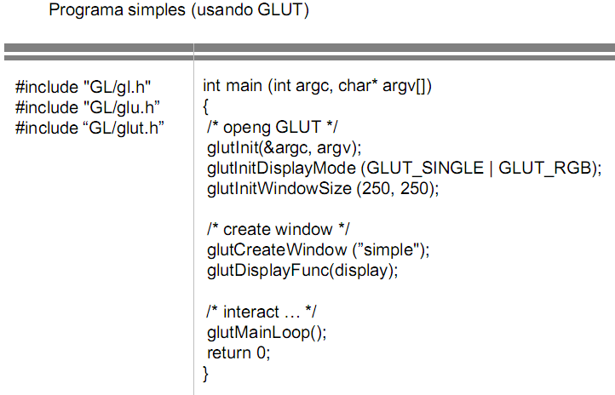
Exemplo de Programa
Introdução a OpenGL
26

Slide 15
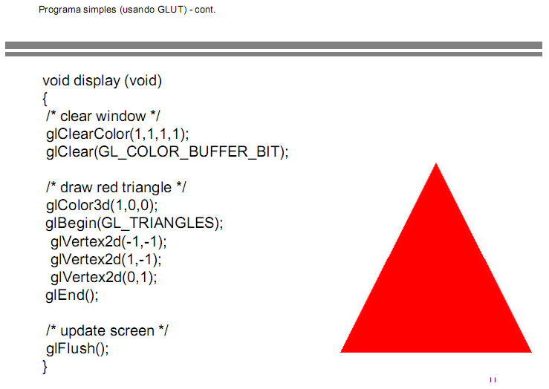
Exemplo de Programa
Introdução a OpenGL
28

Slide 16
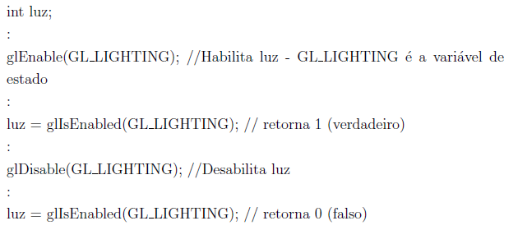
Máquina de Estados
Introdução a OpenGL
OpenGL é uma máquina de estados. Isso significa que é possível colocá-la em vários estados (ou modos) que não são alterados a menos que uma função seja chamada para isto.
30

Slide 17
Máquina de Estados
Introdução a OpenGL
Current Values and Associated Data
State Variable | Description | Attribute Group | Initial Value | Get Command
GL_CURRENT_COLOR | Current color | current | 1, 1, 1, 1 | glGetIntegerv() , glGetFloatv()
GL_CURRENT_INDEX | Current color index | current | 1 | glGetIntegerv() , glGetFloatv()
GL_CURRENT_TEXTURE_COORDS | Current texture coordinates | current | 0, 0, 0, 1 | glGetFloatv()
GL_CURRENT_NORMAL | Current normal | current | 0, 0, 1 | glGetFloatv()
32

Slide 18
Máquina de Estados
Introdução a OpenGL
Transformation
State Variable | Description | Attribute Group | Initial Value | Get Command
GL_MODELVIEW_MATRIX | Modelview matrix stack | -- | Identity | glGetFloatv()
GL_PROJECTION_MATRIX | Projection matrix stack | -- | Identity | glGetFloatv()
GL_TEXTURE_MATRIX | Texture matrix stack | -- | Identity | glGetFloatv()
GL_VIEWPORT | Viewport origin and extent | viewport | -- | glGetIntegerv()
34

Slide 19
Máquina de Estados
Introdução a OpenGL
Coloring
State Variable | Description | Attribute Group | Initial Value | Get Command
GL_FOG_COLOR | Fog color | fog | 0, 0, 0, 0 | glGetFloatv()
GL_FOG_INDEX | Fog index | fog | 0 | glGetFloatv()
GL_FOG_DENSITY | Exponential fog density | fog | 1.0 | glGetFloatv()
GL_FOG_START | Linear fog start | fog | 0.0 | glGetFloatv()
36

Slide 20
Máquina de Estados
Introdução a OpenGL
Lighting
State Variable | Description | Attribute Group | Initial Value | Get Command
GL_LIGHTING | True if lighting is enabled | lighting /enable | GL_FALSE | glIsEnabled()
GL_COLOR_MATERIAL | True if color tracking is enabled | lighting | GL_FALSE | glIsEnabled()
38

Slide 21
Tipos de Dados
Introdução a OpenGL
Tipo de dado OpenGL | Representação interna | Tipo de dado C equivalente | Sufixo
Glbyte | 8 bits integer | Signed char | b
Glshort | 16 bits integer | Short | s
GLint, Glsizei | 32-bit integer | int ou long | I
GLfloat, GLclampf | 32-bit floating-point | float | f
GLdouble, GLclampd | 64-bit floating-point | double | d
GLubyte, GLboolean | 8-bit unsigned integer | unsigned char | ub
GLushort | 16-bit unsigned integer | unsigned short | us
GLuint, GLenum, GLbitfield | 32-bit unsigned integer | unsigned long ou unsigned int | ui
40

Slide 22
Comando OpenGl para definir o Espaço de trabalho:
glmatrixMode(GL_PROJECTION)
glLoadIdentity();
Estes comandos inicializam o sistema de coordenadas
54

Slide 23
Exemplo
// Callback de redimencionamento da Janela
// Registro na Main
glutReshapeFunc(AlteraTamanhoJanela)
// definição
void AlteraTamanhoJanela(Glsizei lar, Glsizei alt)
{
GLsizei largura = lar, altura = alt;
glViewPort(0,0,largura,altura);
glMatrixMode(GL_PROJECTION);
glLoadIdentity();
if (largura <= altura)
glOrtho2D(xmin,xmax,xmin*altura/largura,xmax*altura/largura);
else
glOrtho2D(xmin,xmax,xmin*largura/altura,xmax*largura/altura);
}
56

Slide 24
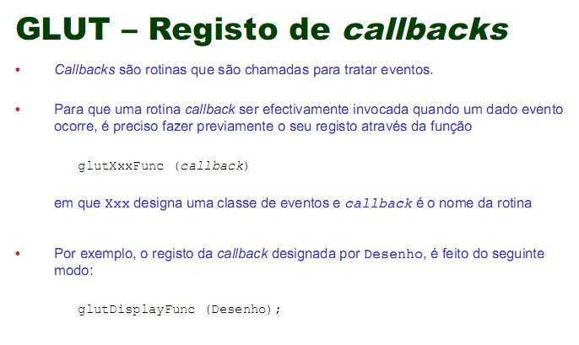
Introdução a OpenGL
58

Slide 25
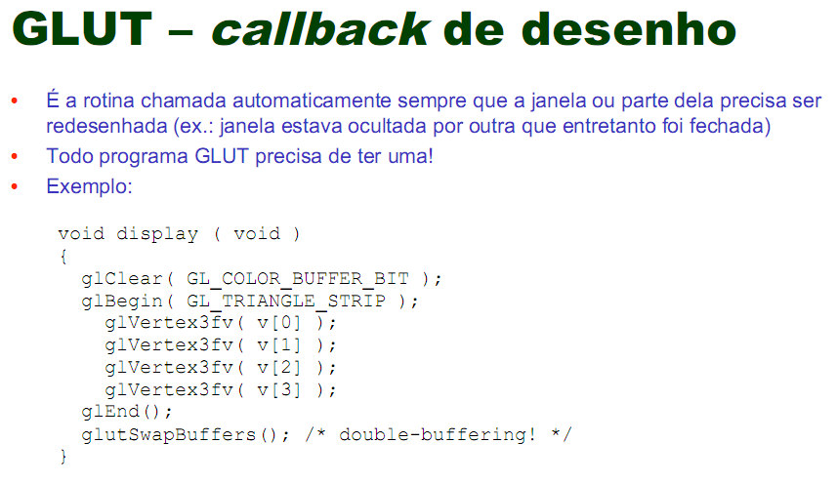
Introdução a OpenGL
60

Slide 26
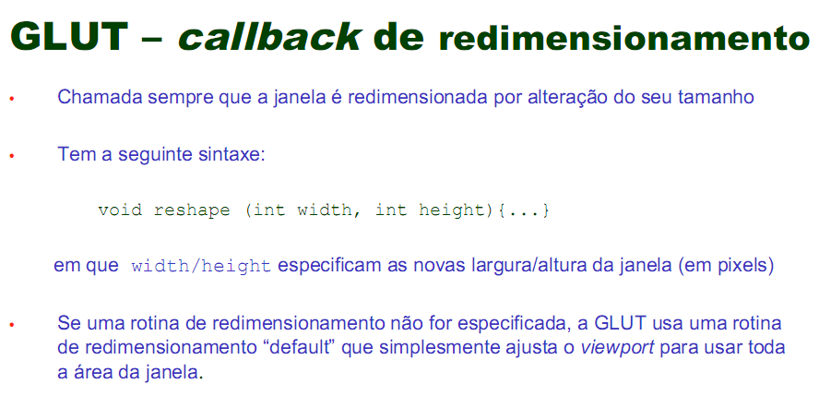
Introdução a OpenGL
62

Slide 27
GLUT: Callbacks de interação humana- computador
Introdução a OpenGL
Eventos de teclado:
void glutkeyboardFunc (unsigned char key, int x, int y)
void glutMouseFunc (int button, int state, int x, int y)
Eventos de teclado:
void glutReshapeFunc(int larg, int alt)
void glutKeyboardFunc(unsigned char key, int mouse x, int mouse y)
64

Slide 28
Interação com o mouse
void myMouse( int button, int state, int x, int y )
{
if ( button == GLUT_LEFT_BUTTON && state == GLUT_DOWN )
drawDot( x, screenHeight - y );
else if ( button == GLUT_RIGHT_BUTTON && state == GLUT_DOWN )
exit(-1);
glFlush();
}
button pode assumir os seguintes valores:
GLUT_LEFT_BUTTON, GLUT_MIDDLE_BUTTON e GLUT_RIGHT_BUTTON.
State pode assumir os seguintes valores:
GLUT_UP ou GLUT_DOWN
66

Slide 29
Interação com o teclado
void myKeyboard ( unsigned char key, int mouseX, int mouseY )
{
GLint x = mouseX;
GLint y = screenHeight - mouseY;
switch( key )
{
case 'p':
drawDot ( x, y );
glFlush();
break;
case 'e':
exit ( -1 );
default :
break;
}
}
Posição do mouse quando a tecla é pressionada
Tecla pressionada
68

Slide 30
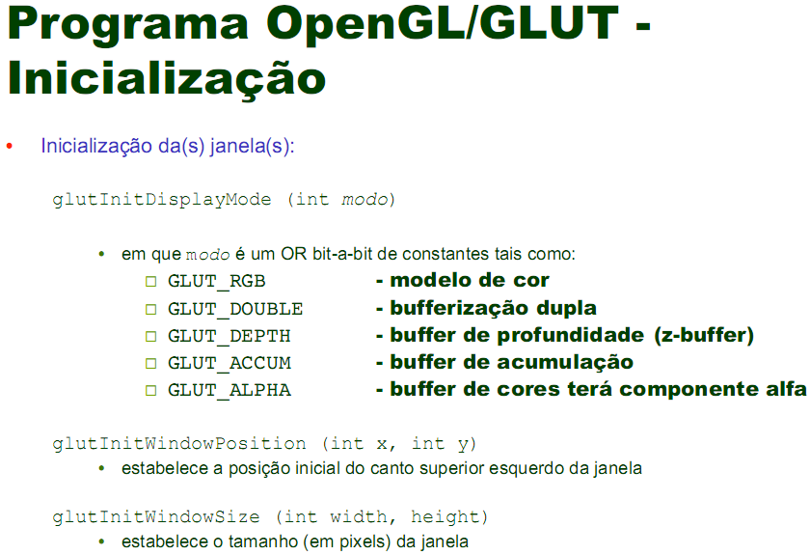
Introdução a OpenGL
70

Slide 31
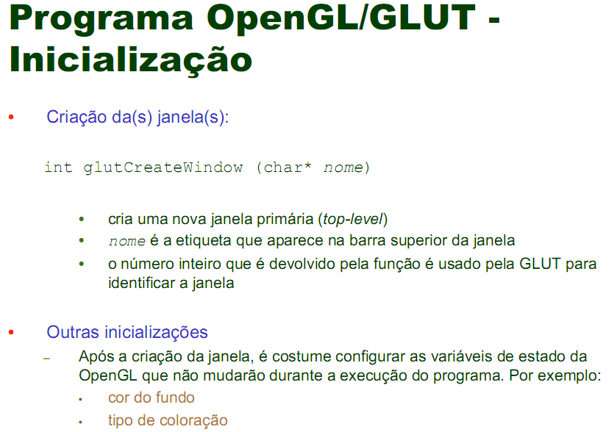
Introdução a OpenGL
72

Slide 32
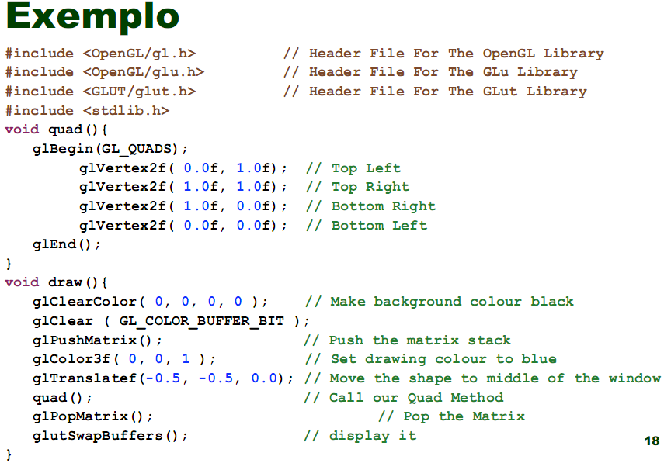
Introdução a OpenGL
74

Slide 33
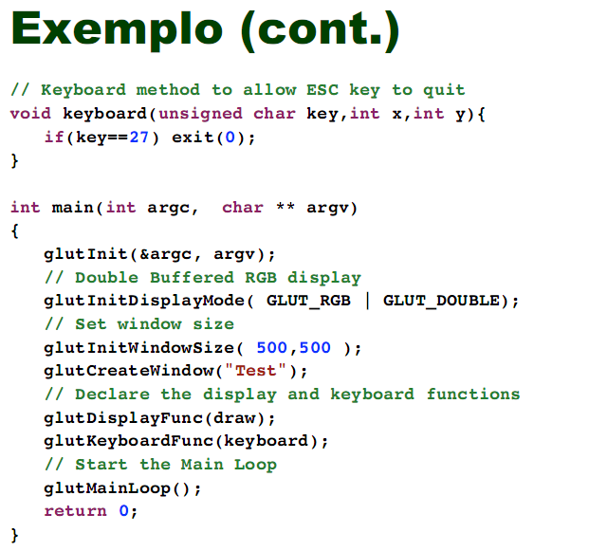
Introdução a OpenGL
76

Slide 34
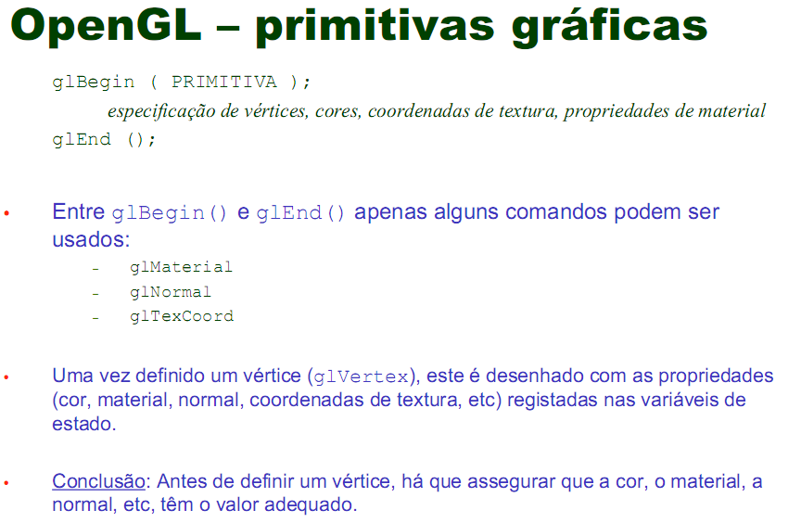
Introdução a OpenGL
78

Slide 35
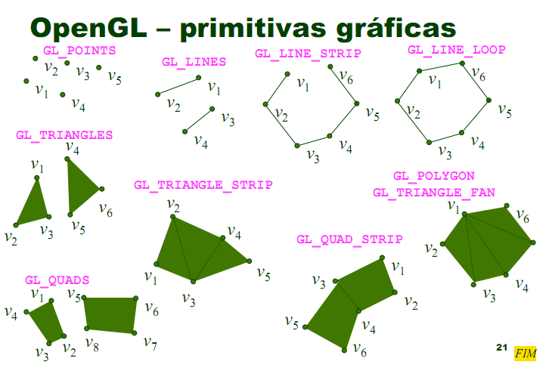
Introdução a OpenGL
80

Slide 36

Bibliografia
OpenGL: uma abordagem prática e objetiva
Marcelo Cohen
Isabel Harb mansur
Editora novatec

Slide 37
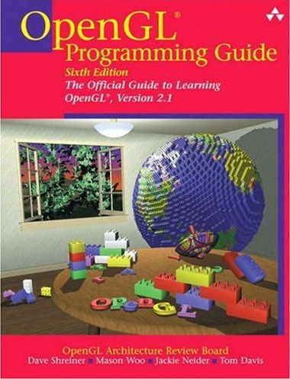
Bibliografia
OpenGL: programming Guide
Seventh Edition
Dave Shreiner
Editora Addison Wesley
Melhor Comprar a Vesão 3.1, Sétima Edição

Slide 38

Bibliografia
Computação Gráfica
Teoria e Prática
Aura Conci
Campus

Slide 39
1) [Nível Básico] Faça um programa em OpenGL para desenhar primitivas gráficas com as seguintes funções: a) GL_TRINGLES, GL_LINES, GL_POINTS, GL_TRIANGLES_STRIP.
Exercícios
2) [Nível Intermediário] Use o programa anterior para criar interações de Callback com o Mouse e Teclado, para fazer as seguintes tarefas: b) permitir que seja definido interativamente os pontos das primitivas; c) permitir que as características de cor sejam alteradas pelo teclado, bem como o tipo de primitiva; c) Crie teclas especiais para realizar as mesmas tarefas.

